Slide 1

L’IA n’existe pas !
Bien que la plupart des gens parlent de la capacité de l'apprentissage automatique à prédire l'avenir, ce qu'il fait vraiment, c'est prédire le passé.
Notes:
Hubert Dreyfus

Slide 2
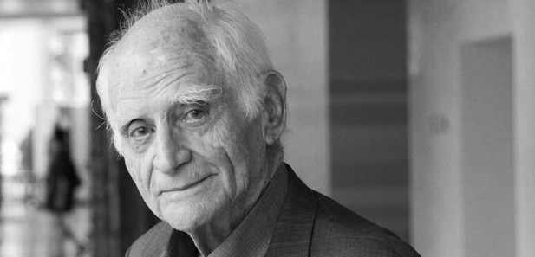
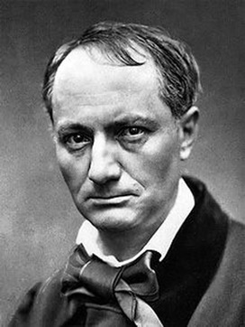
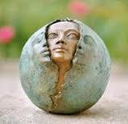
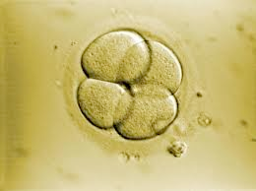
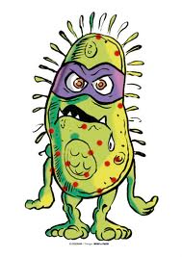
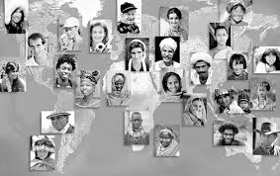
Plus on augmente l’intelligence d’un imbécile plus il devient imbécile.
Michel Serres (1930-2019)
Notes:
Je ne connais pas d’être vivant (cellule, bactérie, organisme, individu et même espèce) dont on ne puisse pas dire qu’il reçoit, traite, stocke et émet de l’information.
Cette quadruple caractéristique est si propre au vivant que l’on serait tenté de définir la vie de cette manière.

Slide 3
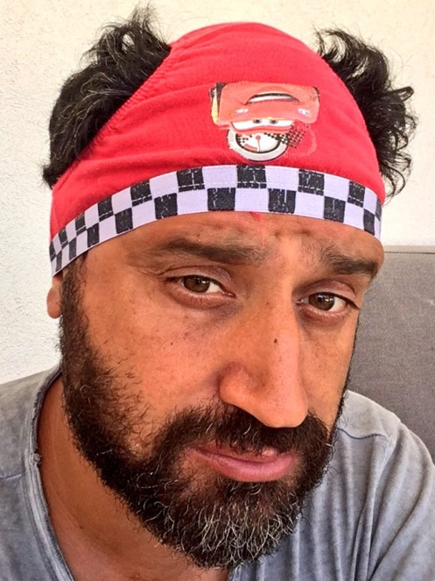
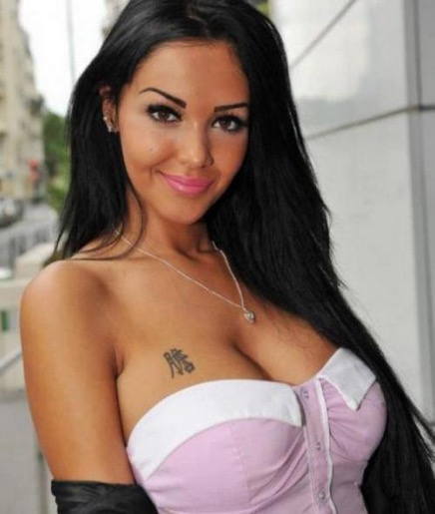

Cependant

Slide 4
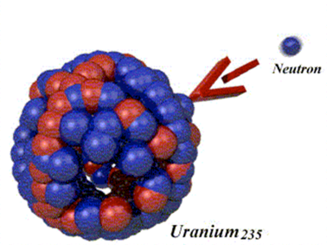

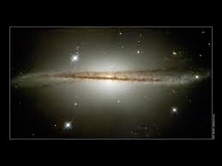
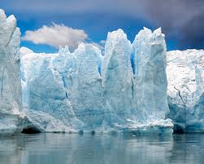
Mais je ne connais pas ….
Notes:
Je ne connais pas d’objet inerte (atome, cristaux, montagnes, systèmes) dont on ne puisse pas dire à nouveau qu’il reçoit, traite, stocke et émet de l’information.

Slide 5

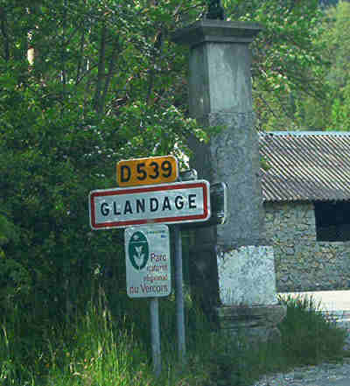

Mais je ne connais pas non plus …..
Notes:
Mais je ne connais pas non plus d’association humaine (famille, village, métropole ou nation) dont on ne puisse pas dire de nouveau qu’elle reçoit, traite, stocke et émet de l’information.
Voici donc une caractéristique commune aux sciences humaines (dites molles) et aux sciences dures.

Slide 6
Et alors ?
Le jour où nous avons inventé un objet capable de recevoir, traiter, stocker et émettre de l’information, nous avons inventé un outil universel mimant toute chose du vivant de l’inerte ou de l’association et ayant des implications dans votre vie.
Notes:
D’aucuns s’accordent à lui reconnaître un côté divin.

Slide 7
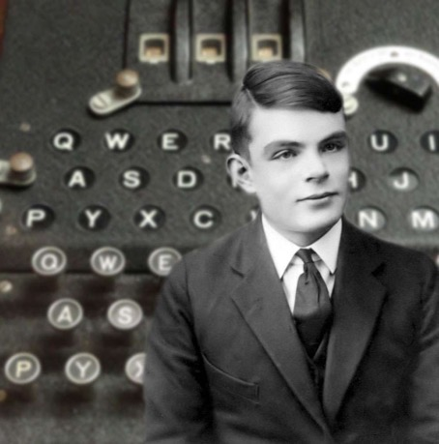
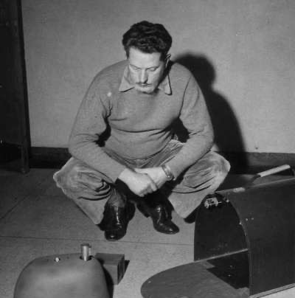
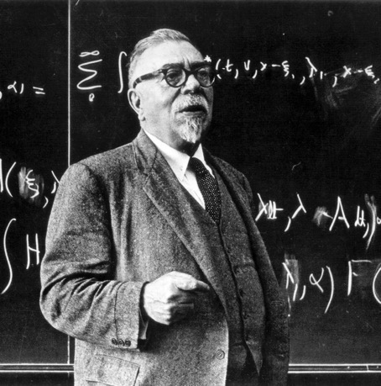
Très vite ils ont été persuadés de pouvoir imiter l’être humain :
Notes:
Alan Turing, William Grey Walter, Norbert Wiener.

Slide 8
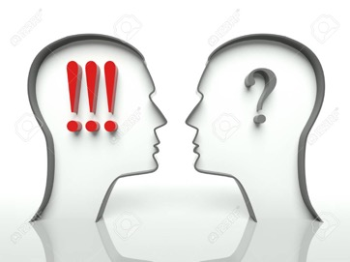
Tout part d’un malentendu

Slide 9


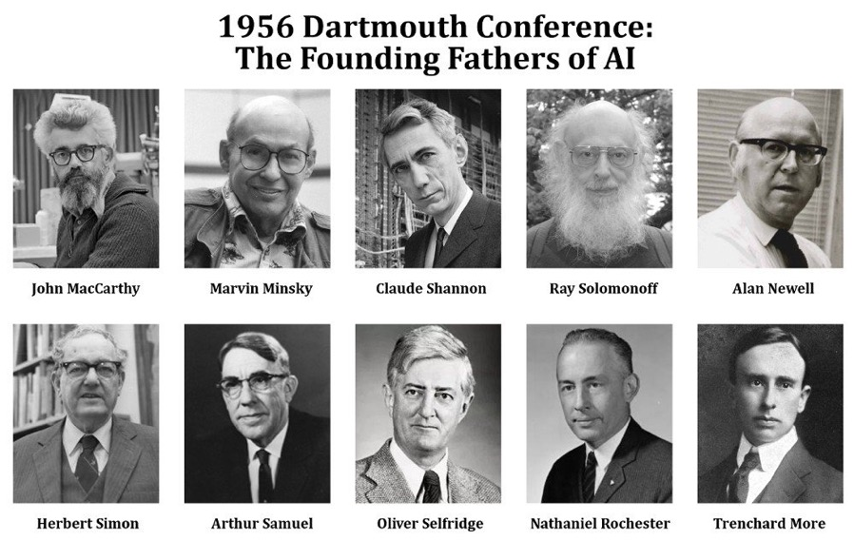

Une idée simple et ambitieuse de J. MacCarthy !
« Nous proposons qu’une étude de deux mois sur l’intelligence artificielle soit menée pendant l’été 1956 au Darthmouth collège de Hanovre. L’étude qui s’intéressera à chaque aspect de l’apprentissage ou à toute autre caractéristique de l’intelligence, décrira avec précision toutes les étapes qu’une machine pourra alors simuler. On tentera de trouver un moyen pour que les machines utilisent le langage, forment des abstractions, des concepts et résolvent des problèmes qui sont maintenant réservés aux humains. »
Notes:
Pamela McCorduck explique ce qui s’est passé lors de cette conférence …: livre Machines qui pensent.
Mac Carthy, Minsky, Shannon (théorie de l’information) , Solomonoff, Newell, Selfridge, Rochester, More: Mathématiciens, Simon : Economiste et sociologue Samuel : Ingénieur Electronique,
Théorie de l’information : Théorie probabiliste permettant de quantifier le contenu moyen en information d'un ensemble de messages.
On peut ajouter des personnes comme Norbert Weiner, Grey Walter mais ils n’étaient pas là seuls leurs travaux étaient présents

Slide 10
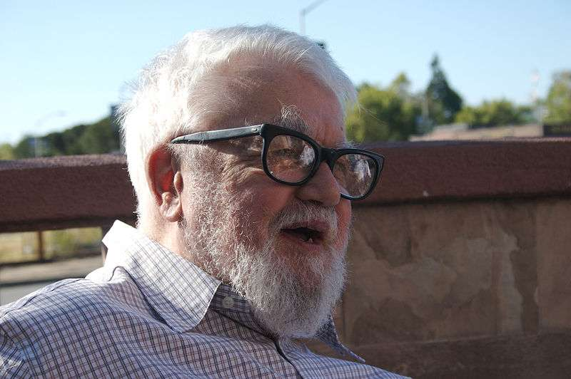
Quelle sera la définition de l’IA donnée par Mc Carthy après cette conférence ?
L’intelligence Artificielle est la construction de programmes informatiques qui s'adonnent à des tâches qui sont, pour l'instant, accomplies de façon plus satisfaisante par des êtres humains car elles demandent des processus mentaux de haut niveau tels que : l'apprentissage perceptuel, l'organisation de la mémoire et le raisonnement critique ».
C’est le dernier point qui va tout compliquer. La communauté ne va retenir que les deux
premiers ce qui va ouvrir la porte à tous les fantasmes.

Slide 11
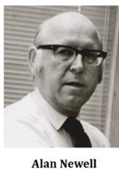
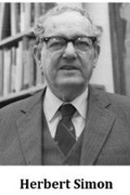
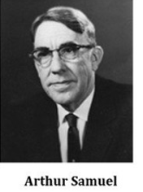
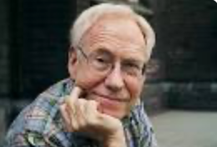
Premiers désaccords
Grosse polémique autour du nom choisi. Ni Newell ni Simon n'ont aimé l'expression, et ont appelé leurs propres travaux traitement complexe de l'information.
Arthur Samuel dira :"Le mot artificiel vous fait penser qu'il y a quelque chose d'un peu bidon à ce sujet, "ou bien il donne l'impression que tout est artificiel et qu'il n'y a rien de réel dans ce travail.
Charge d’ Hubert Dreyfus: What Computers Can’t Do; A Critique of Artificial Reason

Slide 12
Ce que n’aime pas Dreyfus : les présupposés
Pour Dreyfus, le présupposé « biologique » consiste à penser le cerveau comme analogue à du matériel informatique et l’esprit comme analogue à un logiciel.
Quant au présupposé « psychologique », il consiste à concevoir que le cerveau fonctionne en effectuant des calculs discrets (sous la forme de règles algorithmiques) à partir de représentations ou de symboles discrets.

Slide 13
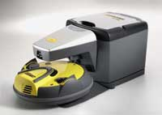
À chaque nouvelle avancée algorithmique, les chercheurs pensaient enfin détenir le chainon manquant permettant de conceptualiser la notion d’intelligence.
Des travaux de Frank Rosenblatt (1957) sur la simulation du fonctionnement d’un neurone vont découler tous les travaux de Grey Walter sur la tortue apprenante et les concepts de réseaux de neurones encore utilisés aujourd’hui en Machine Learning.
Sa « tortue » se déplaçait dans une pièce par phototropisme, elle était attirée par la lumière et fuyait les zones d’ombre. G. Walter affirmait « Il lui manque juste de mieux enregistrer ses souvenirs afin de tirer des conclusions plus pertinentes de son environnement. »
Que nous reste-t-il ?

Slide 14
Les hivers de l’IA (IA winter)
1970 : La traduction automatique : Echec. Les chercheurs ont expliqué que c’était du à une absence flagrante de puissance de calcul : Hiver 1
1980 : On mise tout sur la puissance qui saura tout résoudre. Des initiatives japonaises comme la « fifth generation computer systems » devait révolutionner l’IA. Résultat : Hiver 2.
1990 : On est persuadé que cette fois c’est la bonne. On commence à avancer sur la reconnaissance vocale. IBM entre dans la danse et annonce un traducteur instantané qui permettra de se comprendre au téléphone entre le Japon et les Etats-Unis : Hiver 3

Slide 15
Les hivers de l’IA (IA winter)
2000 : Ce qui va permettre de relancer le concept sera la démocratisation d’Internet dans les années 2000. Avec la plus grande base de données du monde, l’IA allait enfin disposer de la masse d’informations nécessaire à des techniques d’apprentissage comme le Machine Learning. Mais là encore cela ne suffit pas. Pourquoi un système d’apprentissage a besoin par exemple de 100 000 photos de chat pour avoir un taux de reconnaissance de 97% alors qu’un être humain adulte en a besoin que d’une. C’est peut-être une indication sur les différences de fonctionnement. Hiver 4 ?????

Slide 16
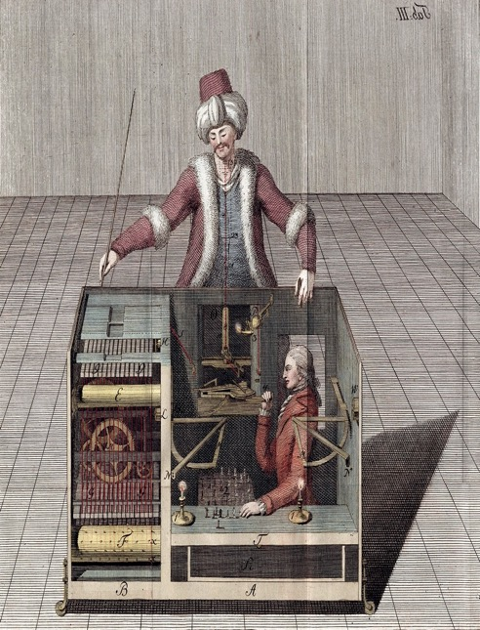
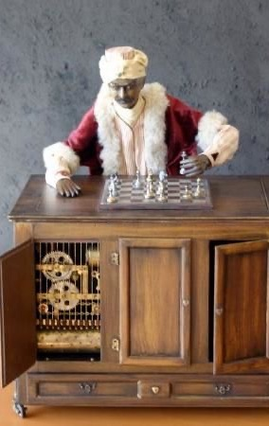
Le mythe et la réalité
En 1770 le baron Von Kempelen construit un androïde grandeur nature représentant un Turc à turban jouant aux échecs. En ouvrant les portes on ne voyait que des engrenages complexes. L’automate a joué et gagné des centaines de parties (Bonaparte, Franklin, etc).
La supercherie a durée 50 ans et a contribué à faire croire qu’une machine pouvait être intelligente.
Notes:
Etrange les joueurs d’échecs ont toujours été considérées comme des personnes intelligentes.

Slide 17
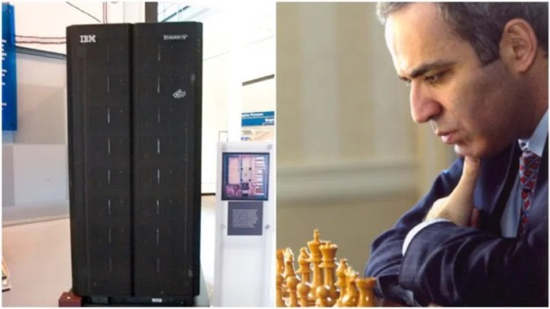
Mais on a des preuves d’ordinateurs intelligents !
Deep Blue ? C’était un ordinateur IBM développé dans les années 1990 pour jouer aux échecs et battre Garry Kasparov. La première confrontation se déroula à Philadelphie en février 1996 et fut remportée par Garry Kasparov sur le score de 4 points à 2.
La seconde confrontation eut lieu à New York en mai 1997 et fut remportée par Deep Blue sur le score de 3,5 points à 2,5, mais en dehors des conditions exigées lors des championnats du monde.

Slide 18
Le phantasme de l’IA était né
Mais une partie d’échec, ce n’est que de la combinatoire. Un ordinateur est capable de construire un arbre de toutes les combinaisons possibles et d’adapter son prochain coup en fonction d’une situation. Est-ce de l’intelligence ? On pourrait aussi mémoriser toutes les parties, serait-ce de l’intelligence ?
L’ensemble des parties d’échec est estimé entre 10⁴⁵ et 10⁵⁰. Deep blue ne connaissait pas tous les coups mais pouvait en prévoir bien plus à l’avance que Kasparov (200 contre 20 environ). Est-ce de l’intelligence ?

Slide 19
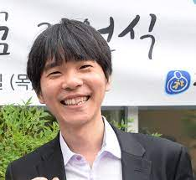
Plus complexe avec Alpha go contre Lee Sedol
La société DeepMind (rachetée en 2014 par Google) est une entreprise britannique spécialisée dans l’IA. En 2016 son programme Alphago a battu le champion du monde sud-coréen Lee Sedol. Au Go le nombre potentiel de parties différentes est estimé entre 10¹⁷² et 10⁷⁶².
Même avec les puissances de calcul actuelles, des méthodes basées sur de la résolution de type force brute n’est plus envisageable.
C’est là que des méthodes d’apprentissage peuvent s’avérer efficaces.

Slide 20
La puissance d’Alphago
Alphago c’était :
1500 CPU (Processeurs centraux)
250 GPU (Processeurs Graphiques utilisés pour les puissances de calcul)
Quelques TPU (Tensor Processing Unit, un type de processeur dédié au calcul d' apprentissage des réseaux de neurones ).
Alphago a utilisé des techniques d’apprentissage couplées à des statistiques Est-ce de l’intelligence ?
Notes:
Consommation électrique des milliers de KW juste pour jouer au GO et juste au GO
Un humain environ 20W et en plus pour faire plein de choses.

Slide 21
Bon mais la voiture autonome çà marche !
Et bien … Non et en tout cas pas comme vous l’imaginez.
Il existe 5 niveaux de voiture autonome. Le niveau 5 correspondant à la voiture qui fonctionne réellement seule (vous pouvez envoyer vos sms au volant, dormir, regarder un film, …).
CES de Vegas. 2018 : La voiture autonome c’est pour dans 5 ans
CES de Vegas. 2019 : La voiture autonome arrive dans 15 ans
CES de Vegas. 2020 : La voiture autonome arrive dans 20-25 ans
R. VIVIAN 2024 (comme Luc Julia) : La voiture niveau 5 …. Jamais
Notes:
Consumer Electronics Show

Slide 22
Et j’ai des preuves
2) Waymo : compagnie de Google qui travaille sur la voiture autonome et qui a parcouru, avec leur prototype plus de 32 millions de km.
Les vidéos étant disponibles sur Youtube pour pouvez aller les regarder. Rien de passionnant sauf (au moins) une anecdote rapportée par Luc Julia. Une voiture roule dans MountainView et tout d’un coup elle s’arrête sans raison, pas de feux, pas de croisement, pas de voiture, juste deux piétons sur un trottoir. Elle redémarre puis s’arrête encore deux mètres plus loin, etc.
Notes:
Rapportée par Luc Julia

Slide 23
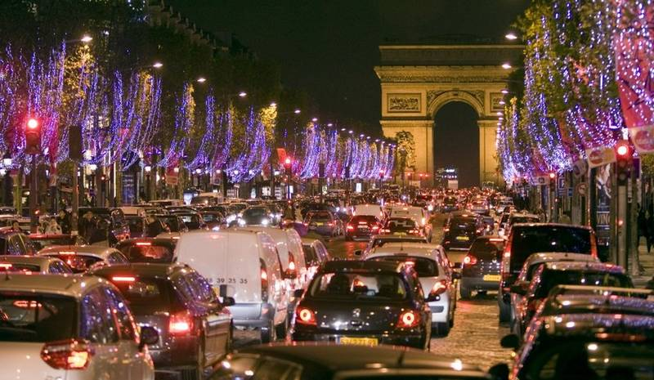
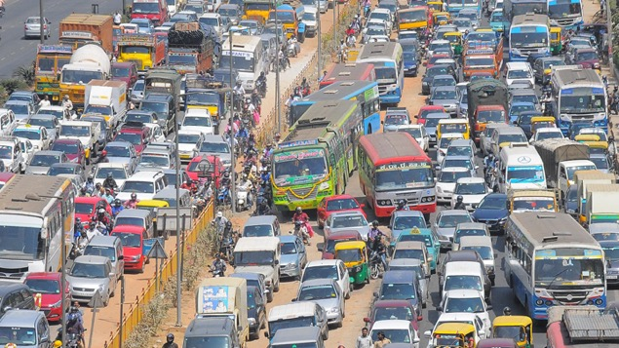
Et j’ai des preuves
1) Place de l’étoile à Paris à 8H ou 18H. Pourquoi ? Tout simplement parce que ce n’est plus du code de la route. Les règles établies ne fonctionnent plus. C’est de la négociation, de la psychologie, de la testostérone, du risque et c’est tout. Donc après 5 ans de programmation pour intégrer la négociation dans votre logiciel pour réussir à traverser la place de l’étoile en 3H,
Vous prenez votre voiture et vous la faites rouler à Bogota, Bangalor.

Slide 24
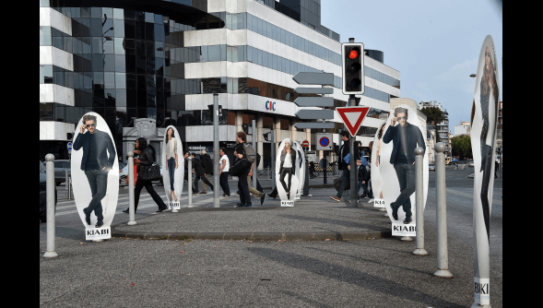
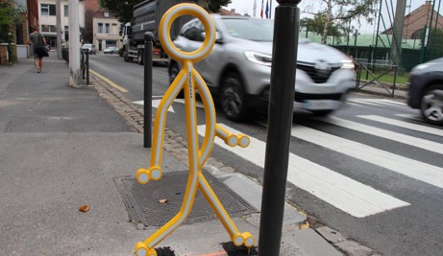
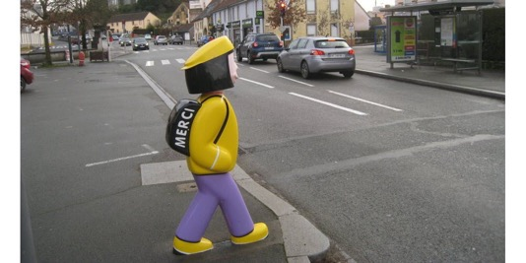
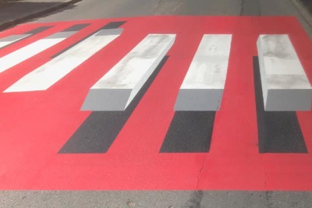
Et j’ai des preuves
En zoomant, on remarque qu’un des piétons transporte un panneau stop. La voiture n’est pas capable d’analyser la situation. Elle détecte un stop et elle s’arrête. Elle n’a pas de sens commun.
En France aussi
Notes:
Voire de simples poubelles

Slide 25
Alors
Oui les aides à la conduite amélioreront les statistiques des accidents
Oui les véhicules seront des outils communicants
Oui on assurera plus de sécurité pour les passagers
Mais non, on ne pourra pas se passer de l’humain car il y aura toujours une situation particulière qui mettra en défaut un système qui fonctionne sur l’interprétation stricte de règles. Nous on s’adapte à tout, on invente, on crée. Une machine, si un programmeur ne lui a pas écrit les bonnes lignes, si elle n’a jamais rencontré le cas, elle ne sait pas faire.

Slide 26
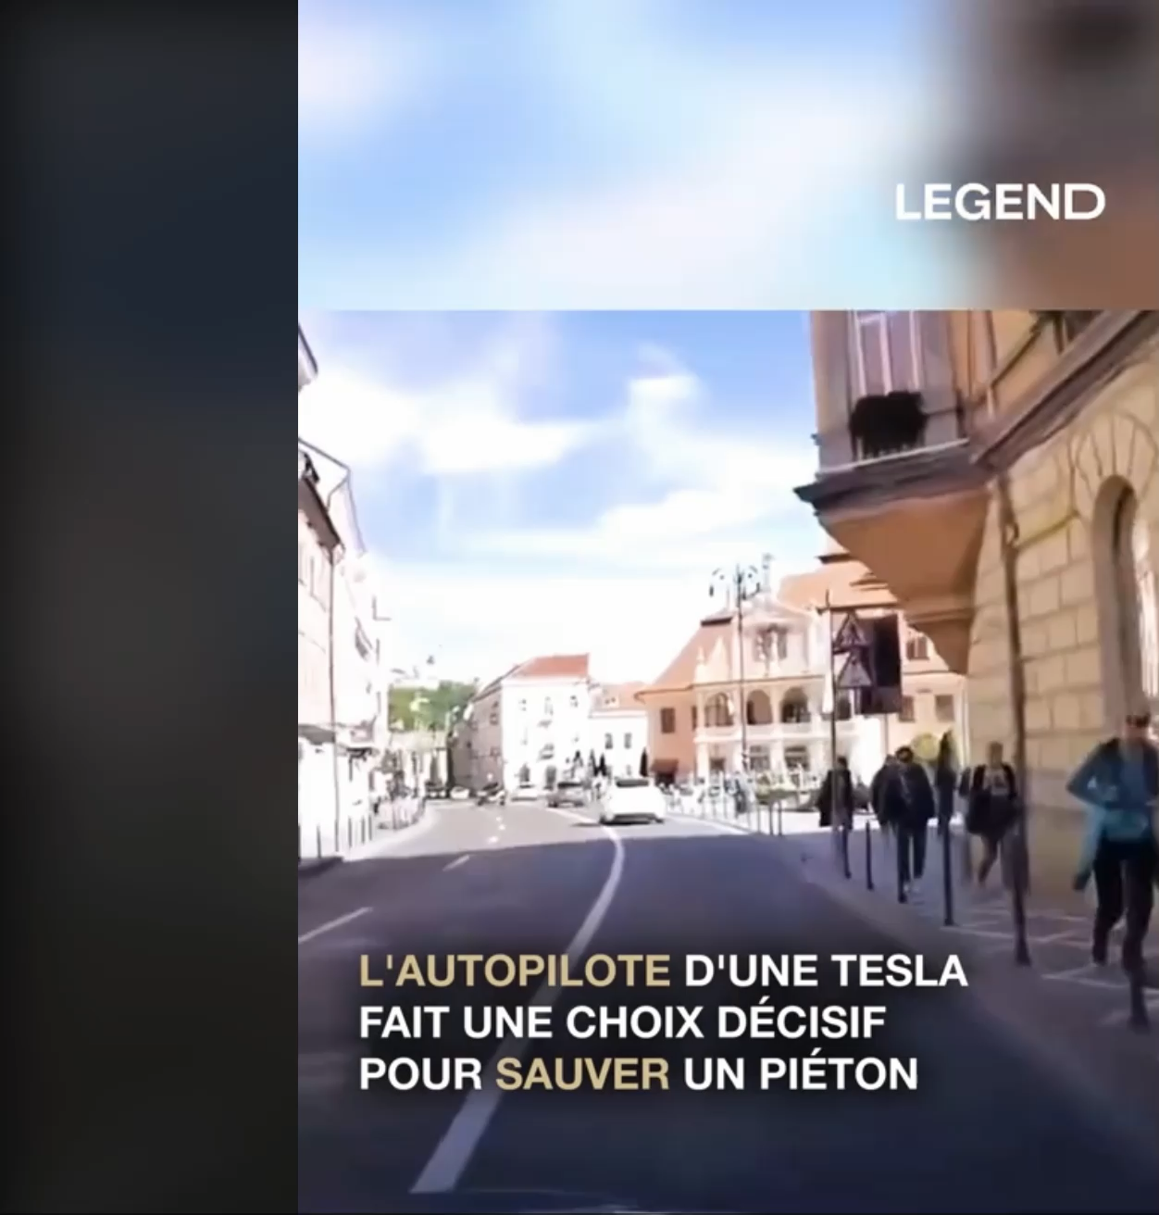
Voiture faussement intelligente

Slide 27
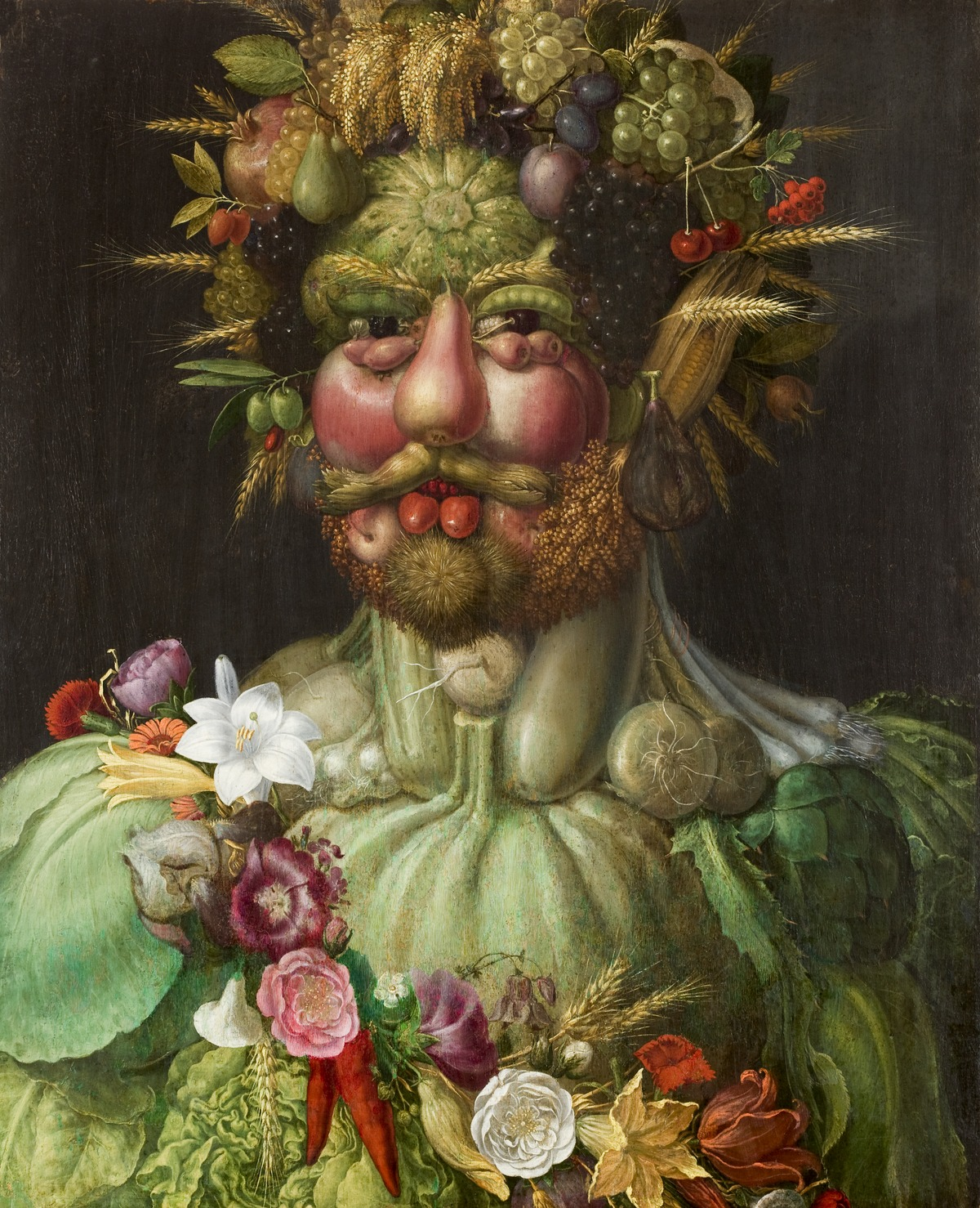
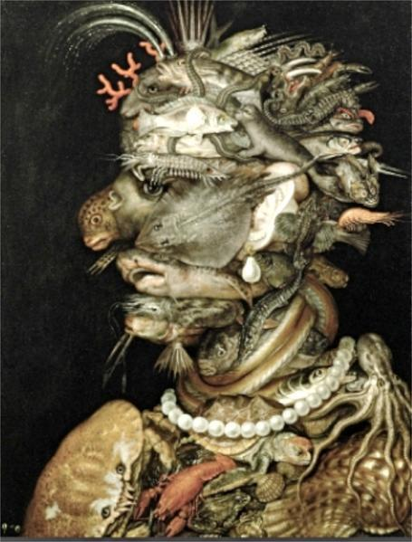
Comment analyser Arcimboldo ?

Slide 28
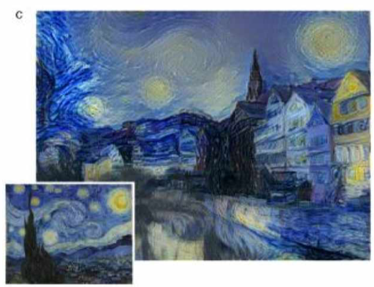
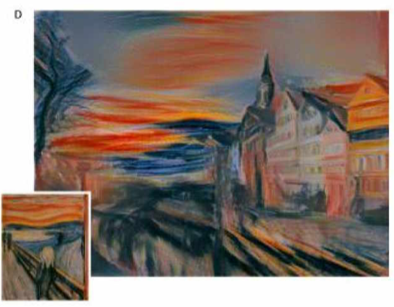
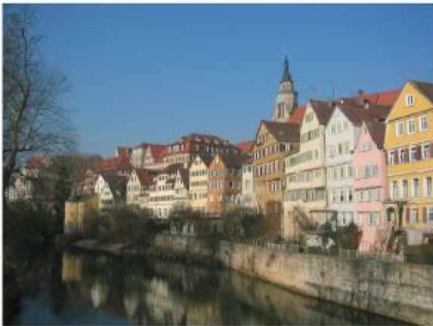
On peut faire du transfert de style
Notes:
Vangogh, Munch

Slide 29
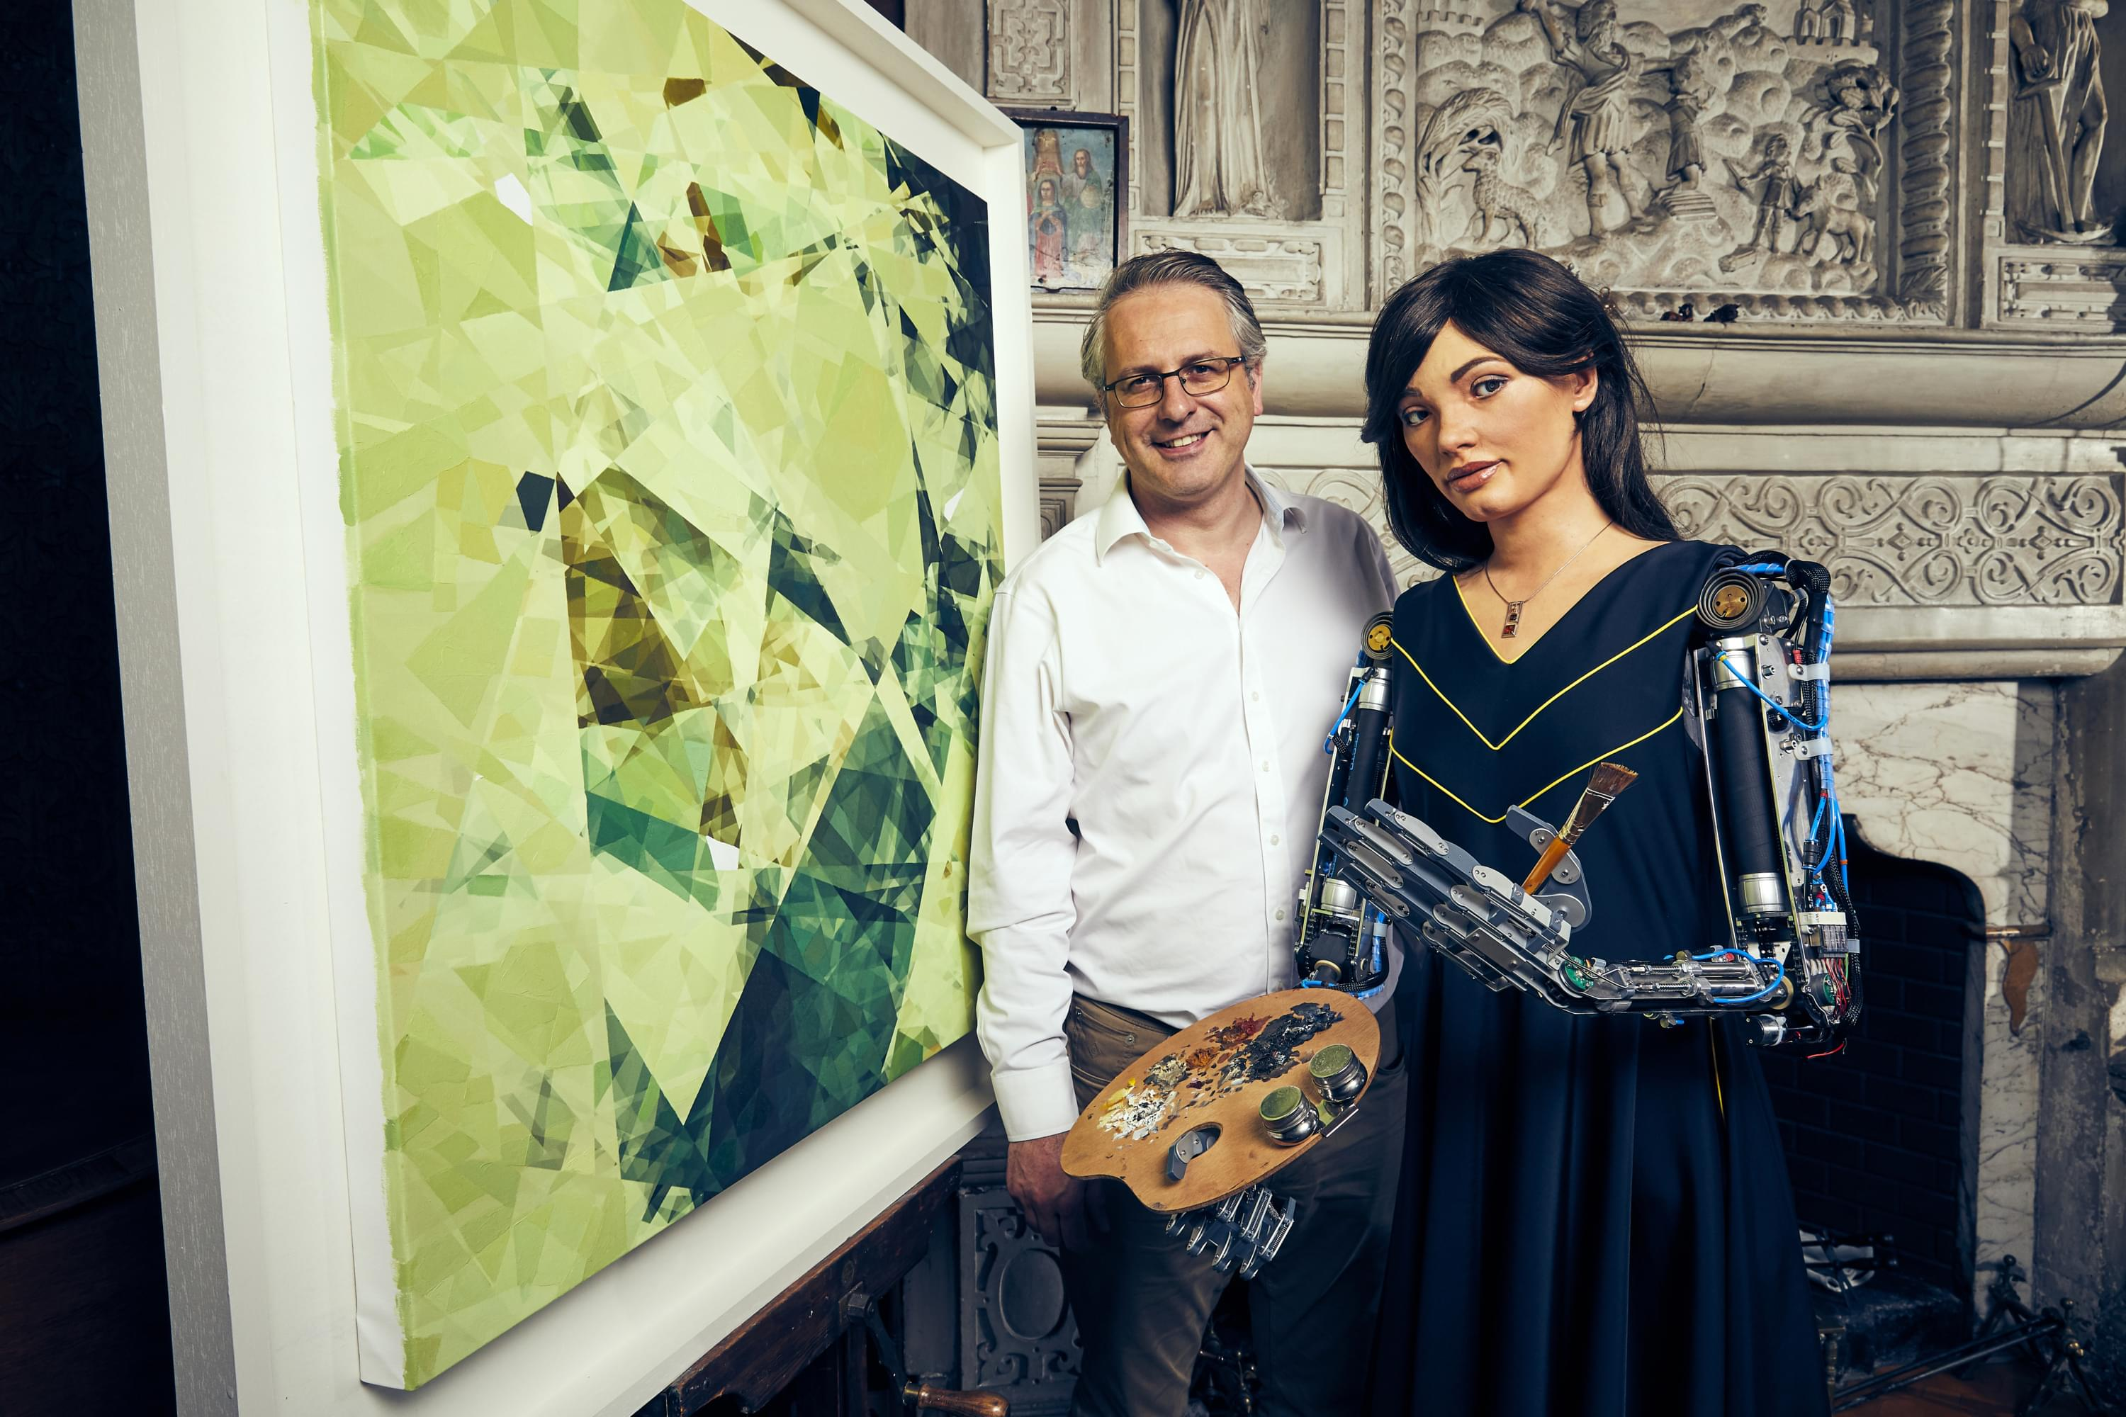
On peut peindre COMME Braque
Notes:
70000€, pas le robot, la toile !

Slide 30
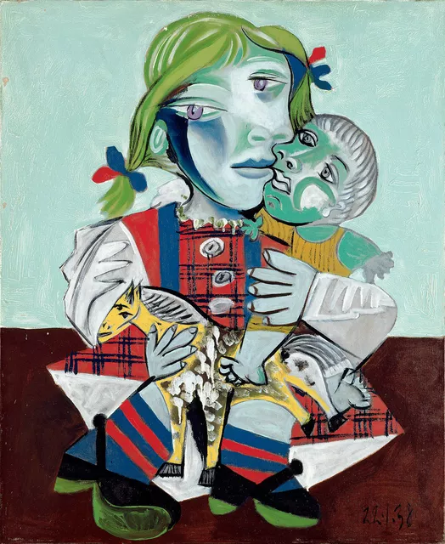
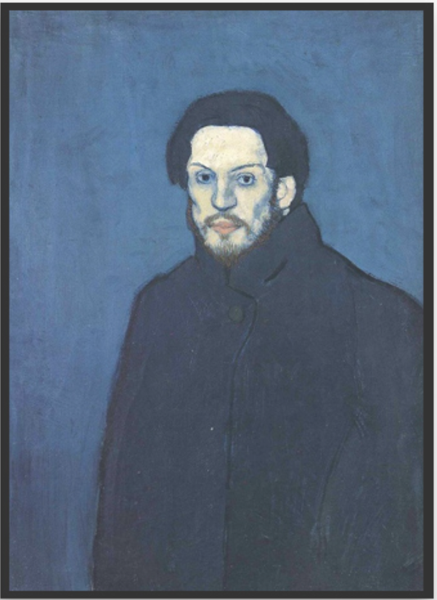
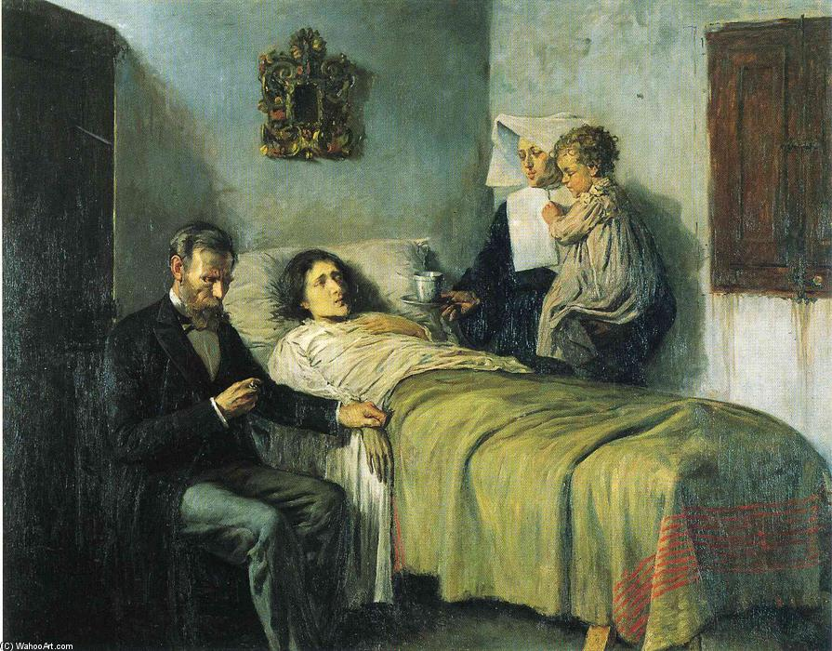
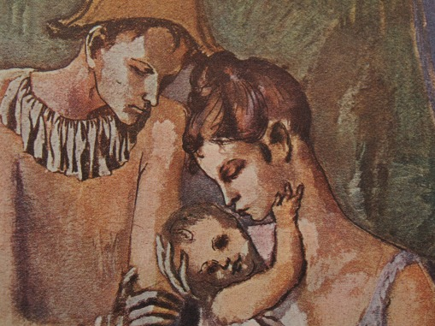
Mais on ne fait que copier
Notes:
Dernier instant, Autoportrait, famille d’acrobates, Maya à la poupée

Slide 31
Alors l’IA n’existe pas ?
Non, en tout cas pas comme des journalistes incompétents veulent bien nous le faire croire à longueur de temps.
Par contre dire que l’on passe d’une programmation logique à une programmation statistique là d’accord. Est-ce de l’IA ? Sans doute un peu plus mais on est très très loin du concept d’intelligence humaine.

Slide 32
Pourquoi l’IA n’existe pas !
Si on s’interroge sur la notion de créativité elle-même. Margaret Boden, une informaticienne anglaise ayant développé une théorie sur la question, distingue trois niveaux de créativité, chez les humains comme chez les ordinateurs :
  la « créativité exploratrice », qui consiste juste à étendre un peu ce qui existe déjà (écrire un poème à la façon de Baudelaire) ;
  la « créativité combinatoire », qui consiste à combiner de façon originale des éléments existants autour de nous, mais de nature éloignée.
  La troisième forme de créativité, qualifiée de « transformationnelle », est d’une autre nature, elle change radicalement la façon de voir la réalité et produit généralement toute une nouvelle lignée d’œuvres, d’idées, de concepts.
Notes:
Créativité transactionnelle => invention du cubisme.

Slide 33
Pourquoi l’IA n’existe pas !
Le Graal de la créativité par ordinateur serait d’atteindre la créativité transformationnelle, au sens que Boden accorde à ce mot. Un ordinateur serait-il capable d’atteindre ce niveau ? On peut en douter, car ce niveau implique une certaine conscience de soi, une prise de recul par rapport au réel, pour imaginer des mécanismes complètement nouveaux.

Slide 34

Même mathématiquement cela ne fonctionne pas
♾
160
100
$$∅$$
Covid
Voiture
IV
Bridge
Echecs
Go
Transport
Cuisine
Domaines
Notes:
Notre intelligence est continue.
Pour chaque domaine, potentiellement un ordinateur peut être meilleur que l’homme
Mais : on se retrouve avec un graphe discret.
Pour chaque domaine je dois faire quelque chose de particulier et pour chaque domaine on va déjà prendre 440 KW
Pour passer de discret à continue, il faudrait en gros multiplier par l’infini …
Sur des domaines connexes on se dit que l’on pourrait faire du « transfert learning » mais entre deux lignes discrètes il y a encore l’infini
Et dans un domaine que l’on invente où est l’IA l’ergonomie justificative? Où sont les données, les règles ?

Slide 35
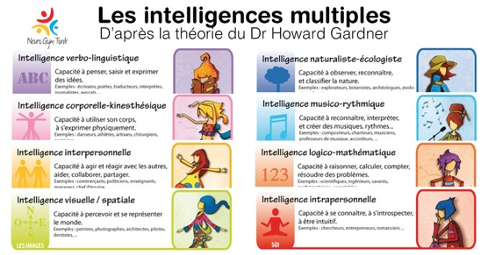
Mais alors comment définir l’intelligence ?

Slide 36
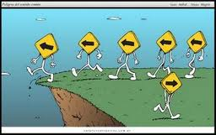
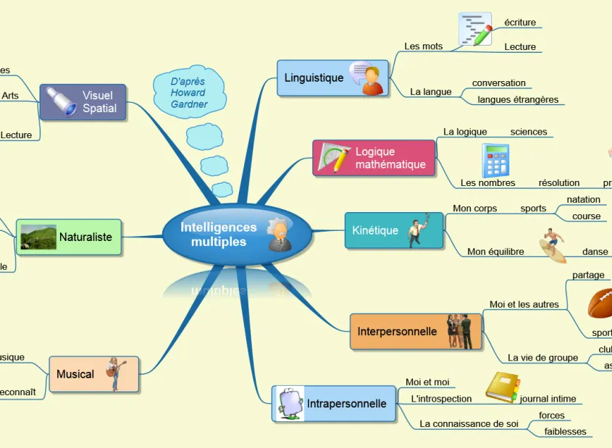
Voilà une bonne question
Parler de « l’intelligence » est sans doute réducteur. On peut entendre certains parler d’intelligence artistique, manuelle, cognitive, … Moi je la définis comme étant la capacité d’innover, de casser les règles, de remettre en cause l’acquis. C’est la seule façon d’avancer

Slide 37
Le machine learning

Slide 38
1965 l’IA des systèmes experts
Le premier système expert fut Dendral en 1965, créé par les informaticiens Edward Feigenbaum. Le programme permettait d'identifier les constituants chimiques d'un matériau à partir de spectrométrie de masse et de résonance magnétique
Un système expert est en fait une suite de règles que l’ordinateur va déclencher en fonction d’une situation « si P est vrai (fait ou prémisse) et si on sait que P implique Q (règle) alors, Q est vrai (nouveau fait ou conclusion) ».
La grande difficulté est de maintenir une cohérence entre les règles et éviter des incompatibilités, des redondances et des bouclages. L’être humain vit avec des règles contradictoires, la différence est que nous le savons et nous nous adaptons.

Slide 39
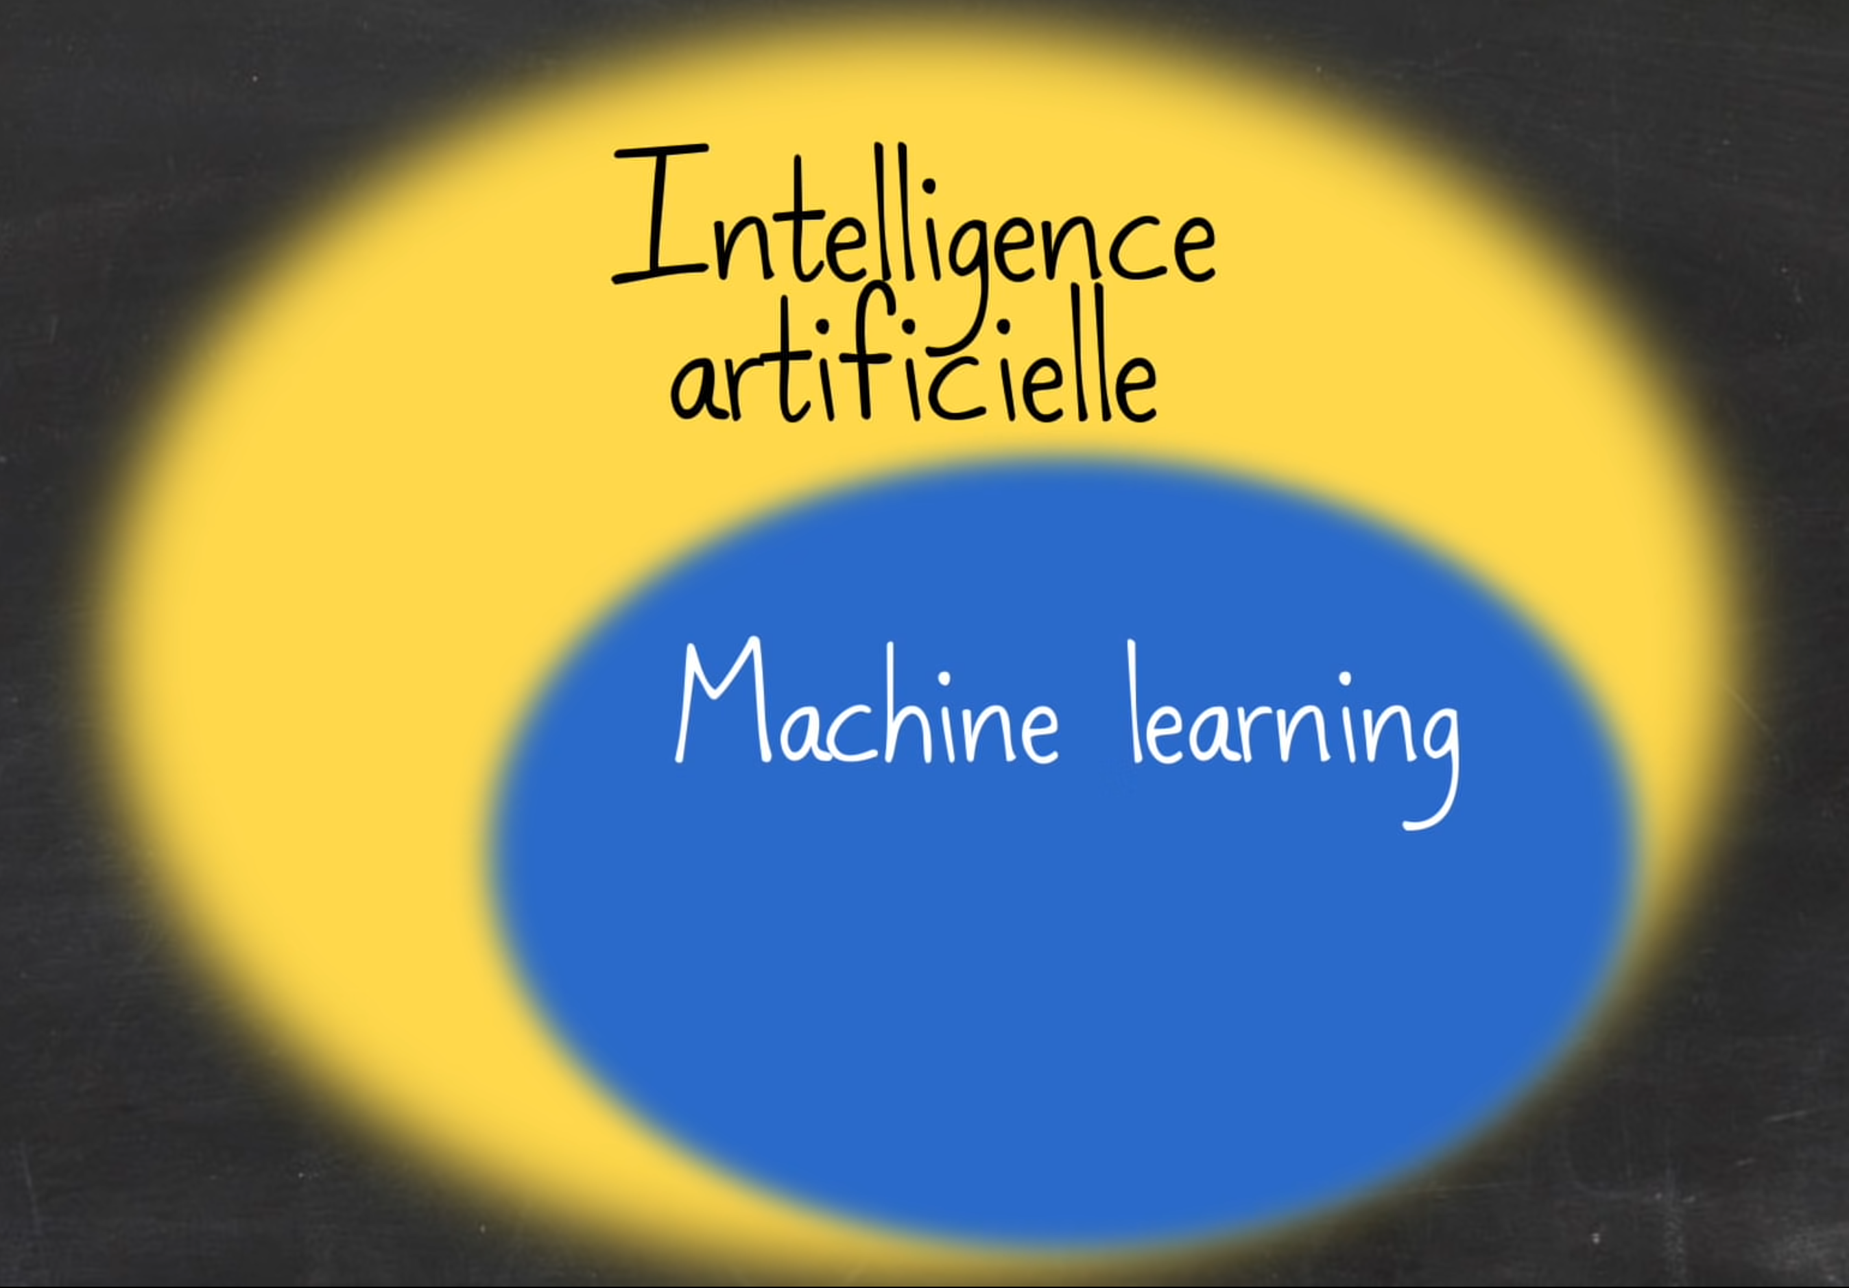
L’IA du Machine Learning & Big Data
Systèmes experts
Le Machine Learning est une technologie permettant aux ordinateurs d’apprendre sans avoir été programmés explicitement à cet effet. Pour apprendre et se développer, les ordinateurs ont toutefois besoin de données à analyser et sur lesquelles s’entraîner. De fait, le Big Data est l’essence du Machine Learning.

Slide 40
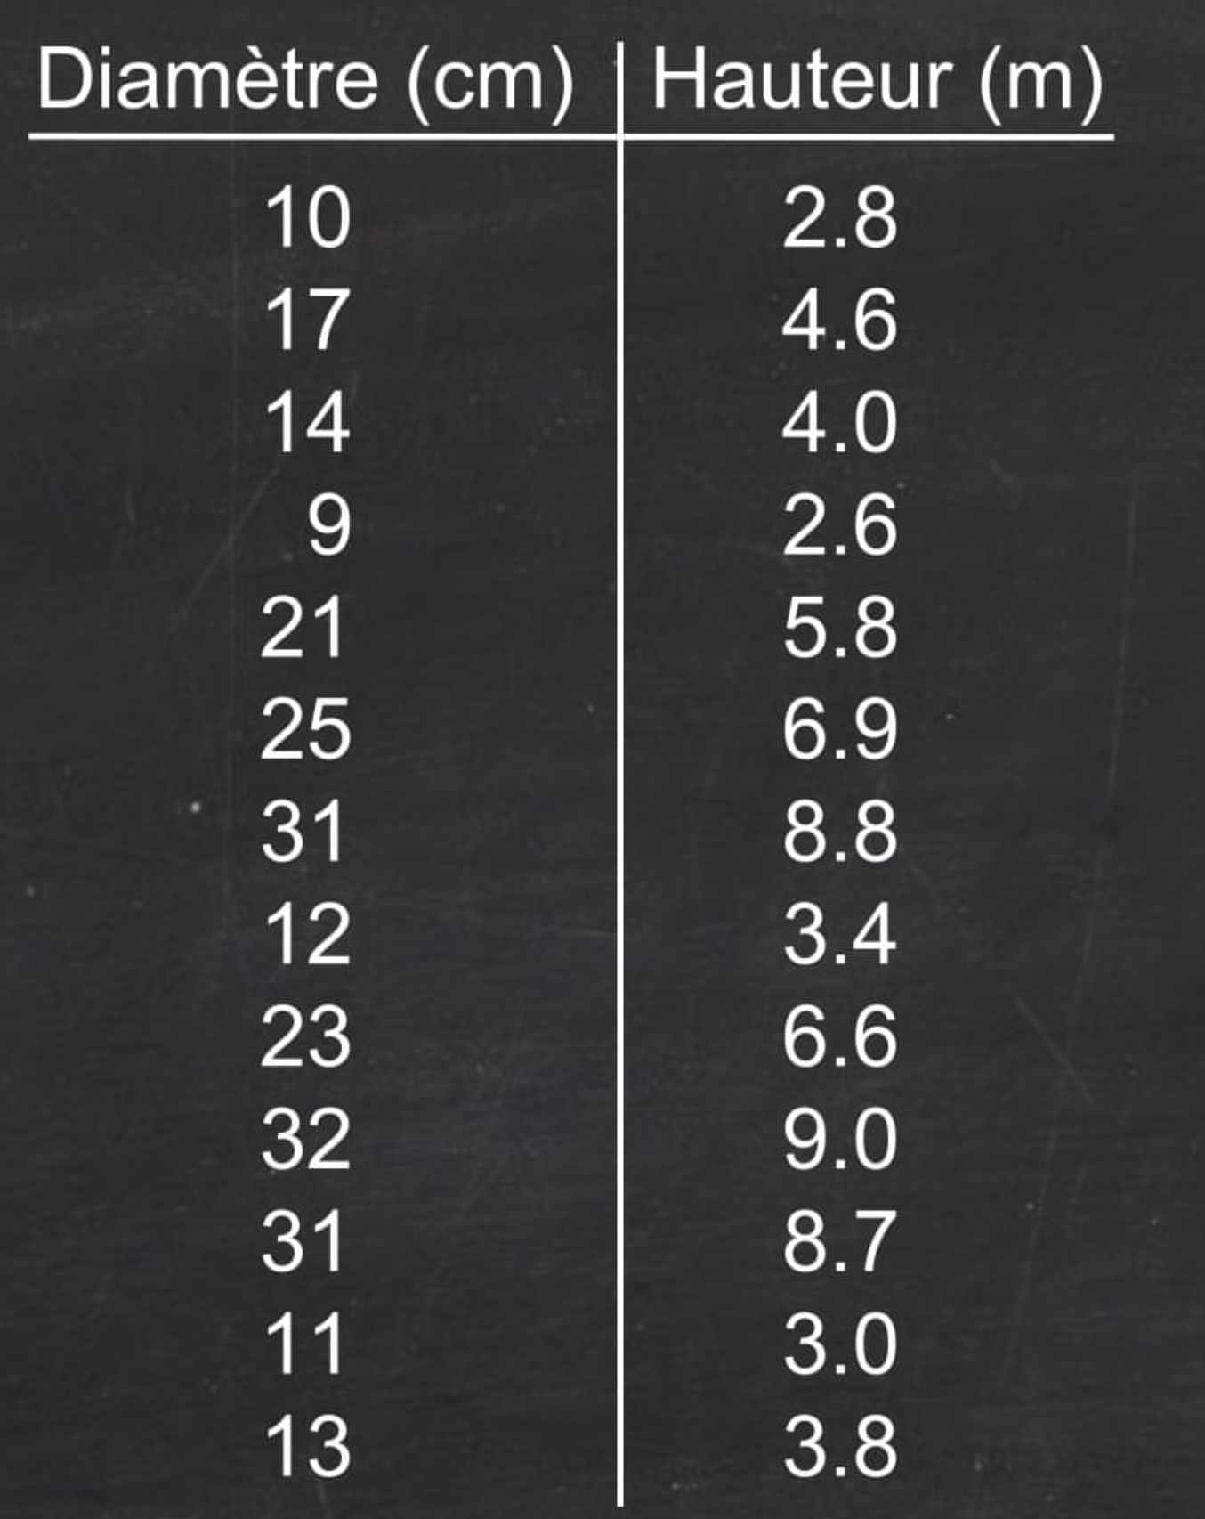
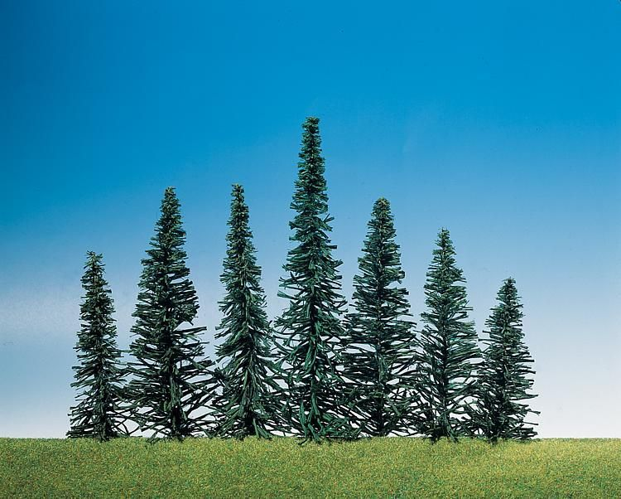
Comment fonctionne le ML
Partons d’un exemple simple : Imaginons que votre fibre botaniste vous amène à mesurer des sapins vosgiens. Vous pourriez récupérer des données sur le diamètre et la hauteur.

Slide 41

Comment fonctionne le ML
Ces points vous pouvez facilement les représenter graphiquement

Slide 42


Comment fonctionne le ML
Nous, humain, on remarque que les points sont alignés est on aimerait pouvoir tracer une droite et ainsi généraliser et prédire des hauteurs

Slide 43


Comment fonctionne le ML
Une droite est définie par une ordonnée à l’origine et une pente ce qui donne l’équation. Un algorithme peut faire varier a et b pour trouver la meilleure droite possible.
Notes:
VIDEO

Slide 44

Comment fonctionne le ML
Résumé : On a des entrées, on les présente à un algorithme qui a des boutons qu’il fait varier jusqu’à trouver la sortie Y (phase d’apprentissage). Une fois que l’algorithme est stable on peut passer dans des phases de prédiction.

Slide 45


Comment fonctionne le ML
Bien évidement tout se complique quand les entrées et sorties sont multiples.
Notes:
Choix des informations affichées dans un flux facebook
Détection de fraude à la carte bancaire.

Slide 46

Machine learning et réseau de neurones
Exemple de la reconnaissance d’image.
Notes:
On a dans ce cas multiplication des données d’entrée, complexification des relations (nb de bouton) entre l’entrée et la sortie. T = ax + b est insuffisant et c’est là qu’interviennent les réseaux de neurones.

Slide 47

ML & RN
Un neurone va jouer le même rôle que notre droite de l’exemple précédent. C’est une équation mathématique (un algorithme qui met en relation des entrées et des sorties).
Bien évidement c’est un concept théorique qui essaie d’imiter grossièrement le principe d’un neurone biologique.
Notes:
Fonctionnement simple : le neurone reçoit des informations, en fonction des informations, il fait une chose très binaire. Soit il envoie un signal électrique dans son axone (il décharge) soit il n’envoie rien.

Slide 48



ML & RN
Extrapolation à un neurone artificiel. On a 3 entrées X1, X2, X3.
Notes:
On affecte un poids (P1,P2,P3) si la somme dépasse une valeur S y = 1 sinon y = 0.

Slide 49

ML & RN
Avec 1 neurone il est très difficile de faire des choses un peu compliquées. On va donc en empiler plusieurs ce qui va donner les réseaux de neurones (artificiels) avec autant de poids et de seuils pour votre réseau.
Cela semble plus compliqué mais c’est le même principe de fonctionnement que notre droite.

Slide 50

ML & RN
Le problème peut être tellement complexe que le réseau de neurones se comporte souvent comme une boite noire difficilement interprétable.
Ce problème est considéré comme secondaire à partir du moment où la sortie semble correcte.

Slide 51
ML & RN
On peut empiler plusieurs couches de neurones artificiels pour résoudre un problème complexe.
Attention un réseau de neurones artificiels ne peut pas être comparé à un cerveau :
  Un cerveau c’est environ 100 Milliards de neurones
  Un neurone peut avoir plusieurs milliers de synapses
  Cela donnerait un réseau de proche du million de milliards de connexions.
IMPOSSIBLE DE GARANTIR UNE PHASE D’APPRENTISSAGE

Slide 52

ML & RN Limites
Avec une couche ou deux de neurones on peut proposer des restaurants ou de la musique en ligne.
Mais si l’on prend l’exemple d’une simple image …. Il sera impossible d’entrainer le réseau.
Notes:
160000 neurones d’entrée (1 par pixel) donc 160000 boutons à régler pour une sortie

Slide 53

ML, RN & être humain !
Pour améliorer les choses on essaie d’extraire des caractéristiques spécifiques à ce que l’on veut reconnaitre. Par exemple :
Notes:
160000 neurones d’entrée (1 par pixel) donc 160000 boutons à régler pour une sortie

Slide 54

ML, RN & être humain !
On va, nous être humain, distinguer des caractéristiques spécifiques comme :
Le type de véhicule

Slide 55

ML, RN & être humain !
On réalise une abstraction de l’image. On a quelques centaines de caractéristiques.
En ML c’est le concepteur de l’algorithme intermédiaire qui effectue le travail « intelligent ».

Slide 56
Apprentissage supervisé non supervisé et par renforcement

Slide 57
Apprentissage supervisé
L’apprentissage supervisé est le paradigme d’apprentissage le plus populaire en Machine Learning et en Deep Learning. Comme son nom l’indique, cela consiste à superviser l’apprentissage de la machine en lui montrant des exemples (des données) de la tâche qu’elle doit réaliser.

Slide 58
Apprentissage supervisé
Avec l’apprentissage supervisé, la machine peut apprendre à faire une certaine tâche en étudiant des exemples de cette tâche. Par exemple, elle peut apprendre à reconnaître une photo de chien après qu’on lui a montré des millions de photos de chiens. Ou bien, elle peut apprendre à traduire le français en chinois après avoir vu des millions d’exemples de traduction français-chinois (avec Linguee par exemple).
D’une manière générale, la machine peut apprendre une relation f : x y qui relie x à y en ayant analysé des millions d’exemples d’associations x y.

Slide 59

Apprentissage supervisé

Slide 60
Apprentissage supervisé
L’apprentissage supervisé fonctionne en 4 étapes :
Importer un Dataset (x, y) qui contient vos exemples
Développer un Modèle aux paramètres aléatoires
Développer une Fonction Coût qui mesure les erreurs entre le modèle et le Dataset
Développer un Algorithme d’apprentissage pour trouver les paramètres du modèle qui minimisent la Fonction Coût

Slide 61

Le dataset
Quand on développe un programme de vision par ordinateur, les features de notre Dataset en reconnaissance d’écriture peuvent être les pixels présents sur l’image. Un Dataset d’images de 8×8 pixels donne donc 64 features (n=64). Chacune de ces features correspondra à la valeur du pixel (un pixel noir = 1, un pixel blanc = 0)

Slide 62

Le modèle
Un modèle est une représentation simplifiée de la réalité, que l’on peut utiliser pour prédire ce qui se passerait dans certaines conditions. Ça peut être un dessin, une équation physique, une fonction mathématique, une courbe …
Par exemple, si je lâche une pomme de 100 g depuis une hauteur de 4 mètres, en combien de temps tombera t’elle sur la tête de ce bon vieux Newton ? On peut prédire cela avec les équations de Bernoulli. Dans ce cas, notre modèle est déterministe : il donnera toujours la même réponse sous les mêmes conditions.
Notes:
Equation de Bernouilli

Slide 63

La Fonction coût : mesure de la performance
Pour que la machine trouve le meilleur modèle, il faut déjà qu’elle puisse mesurer la performance d’un modèle donné.
Dans le cas d’une régression, on peut par exemple mesurer l’erreur entre la prédiction du modèle et la valeur qui est associée à ce dans notre Dataset.
Notes:
On va essayer de minimiser ce coût …

Slide 64

La Fonction coût : mesure de la performance
Maintenant, dans le cas d’une classification, on peut construire notre fonction Coût en mesurant le nombre d’exemples du Dataset que notre modèle aura mal classé avec sa frontière de décision

Slide 65

Enfin l’Algorithme d’apprentissage
En Apprentissage supervisé, la machine cherche les paramètres de modèle qui minimisent la fonction Coût. C’est ça que l’on appelle l’apprentissage. Cette phrase est très importante (On règle automatiquement les boutons).

Slide 66
Problème de l’apprentissage supervisé
Le problème principal va venir de votre dataset. SI LES DATAS SONT BIAISÉES LES RESULTATS SERONT FAUX
Exemple sur une règle de français : Après qu’il (avoir) assisté à cette belle présentation, il comprend que l’IA n’existe pas.
Je ne veux pas être enterré mais ….
Incinérer c’est pour les ordures, le bon verbe est crémer (voire crématiser)
Comme beaucoup de personnes font ces erreurs, un système d’apprentissage pourrait considérer que ce sont les bonnes règles.

Slide 67
Apprentissage NON supervisé
L’apprentissage non supervisé consiste à ne disposer que de données d’entrée (X) et pas de variables de sortie correspondantes. On n’explique pas à la machine ce qu’elle doit trouver (enfin ….).
L’objectif de l’apprentissage non supervisé est de modéliser la structure, ou la distribution sous-jacente dans les données, afin d’en apprendre davantage sur celles-ci
On l’appelle apprentissage non supervisé car, contrairement à l’apprentissage supervisé ci-dessus, il n’y a pas de réponse correcte.

Slide 68

Apprentissage non supervisé
L’apprentissage non supervisé comprend trois catégories d’algorithmes: Algorithmes de regroupement, d’association, de renforcement.

Slide 69
a. Non supervisé par regroupement
La mise en cluster consiste à séparer ou à diviser un ensemble de données en un certain nombre de groupes, de sorte que les ensembles de données appartenant aux mêmes groupes se ressemblent davantage que ceux d’autres groupes.
Problème ! Comment choisir les critères de regroupement ? Ce n’est pas l’ordinateur qui peut construire seul les paramètres à analyser. Est-ce la forme ? La couleur ? La taille ? Le prix ? L’espèce ?
Notes:
Se ressemblent sur quels critères ?

Slide 70





Non supervisé par regroupement
Notes:
1) Par type d’animaux

Slide 71
Les algorithmes de regroupement
Liste non exhaustive :
K-means clustering (algorithme du plus proche voisin)
Dimensionality Reduction (Réduction de la dimensionnalité)
Principal Component Analysis (Analyse en composante principale)
Singular Value Decomposition (Décomposition en valeur singulière)
Independent Component Analysis (Analyse en composantes indépendantes)
Distribution models (Modèles de distribution)
Hierarchical clustering (Classification hiérarchique)

Slide 72
Les algorithmes de regroupement
K-moyennes : Une classe est représentée par son centre de gravité. Un objet appartient à la classe dont le centre de gravité lui est le plus proche
Algorithme :
  Fixer le nombre de classes à priori K
  Initialiser aléatoirement les centres (K individus tirés au hasard comme représentants des classes)
  Affecter chaque observation à la classe qui minimise la distance entre le centre et l'observation (centre le plus proche)
  Recalculer les nouveaux vecteurs centres (la moyenne)
  Itérer l'opération jusqu'à la stabilité de la classe dont le centre de gravité lui est le plus proche

Slide 73

Exemple de regroupements

Slide 74
b. Non supervisé par association
L’association consiste à découvrir des relations intéressantes entre des variables dans de grandes bases de données. On cherche la probabilité de co-occurrence d’éléments dans une collection. On a des implications du type si X alors Y ou (X->Y). Les attributs à inclure dans la relation doivent être inconnus.
On a deux critères d'évaluation : support et confiance

Slide 75


Non supervisé par association
Support (fréquence) : % d'observations qui contiennent tous les éléments de la règle.
Confiance (précision/fiabilité́) : % d'observations présentant Y sachant qu'ils ont X.
Deux mesures d'intérêt dont le niveau est défini par l'utilisateur.

Slide 76

Apprentissage par renforcement
Le principe de l’apprentissage par renforcement par un agent autonome (robot, programme, etc.) consiste en la découverte d’un but par essai-erreur et récompense (principe souvent associé à l’éducation des humains et des animaux).

Slide 77


Apprentissage limites
Mais un système sera sans doute incapable de vous répondre que cette image contient deux cygnes car les sources de cygnes noirs sont limitées (toujours le problème des datas). Catastrophes climatiques, tremblements de terre, crises financières…sont aussi très difficiles à prévoir

Slide 78
Le Deep learning

Slide 79


Situons le Deep Learning
Les premiers travaux en deep learning on les doit à Yann Le Cun dans les années 90. On peut considérer le deep learning comme un sous-ensemble du machine learning mais contrairement à ce dernier il est presque obligatoirement associé à l’analyse de données ou data science
Notes:
Yann le Cun a le prix Turing

Slide 80

Pourquoi le deep learning ?
L’idée principale du deep learning est de se passer de l’être humain dans l’extraction des caractéristiques d’une image, d’un process en trouvant des informations élémentaires que le réseau de neurones va combiner pour construire les éléments atomiques de l’analyse.

Slide 81

Deep Learning
Pourquoi ? Puisque l’on a expliqué un peu au dessus que la combinatoire était trop élevée et le paramétrage trop compliqué.
Yann le Cun et quelques dizaines (et encore) chercheurs de la planète ont quand même relevé le défi ce qui pour moi est la véritable preuve d’intelligence …
Notes:
Parler des différents systèmes d'analyse d'images de facebook.
En 2 sec:
- Identification objet
violence/pornographie
Description d’images pour non-voyants
Reconnaissance de visage

Slide 82




Machine Learning vers Deep Learning
En 2012 c’est un algorithme de deep learning qui « écrase » tout le monde au ILSVRC Image Large Scale Visual Recognition Challenge.
L’année d’après il n’y avait plus que des algorithmes de deep learning
En 2021 c’est l’algorithme CoAtNet‑7 qui a gagné avec 9.12% d’erreurs.

Slide 83

Prenons un exemple
Notre CNN n’a qu’une seule tâche à réaliser: chaque fois qu’on lui présente une photo, il doit décider si cette photo représente un X ou un O. Il considère que dans chaque cas, il ne peut y avoir que l’un ou l’autre. Dans notre exemple, un pixel ayant la valeur 1 est un pixel blanc, et -1 est noir.
Notes:
Convolutive Neuronal Network

Slide 84

Prenons un exemple
Le CNN compare les images fragment par fragment. Les fragments qu’il recherche sont appelés les caractéristiques (features).
Diagonale descendante croix centrale diagonale montante

Slide 85

Prenons un exemple
En trouvant des caractéristiques approximatives qui se ressemblent à peu près dans 2 images différentes, le CNN est bien meilleur à détecter des similitudes que par une comparaison entière image à image.

Slide 86


Prenons un exemple
Quand on lui présente une nouvelle image, le CNN ne sait pas exactement si les caractéristiques seront présentes dans l’image ou où elles pourraient être, il cherche donc à les trouver dans toute l’image et dans n’importe quelle position.
Notes:
A gauche la correspondance est maxi, plus faible à droire

Slide 87

Problèmes du Deep learning
Combinatoire du réseau de neurones due à la multiplication des couches.
Puissance de calcul nécessaire (jusqu’à 5 milliards d’opérations seconde)
Initialisation des seuils, de critères et des valeurs lors des apprentissages.
Contenu de la base de données (chatbot Microsoft, recrutement Amazon, …).
Energie nécessaire
Accès à des bases d’exemples annotés (Merci fei fei Li).
Notes:
Fei fei li de la société imagenet

Slide 88



Et merci à vous …
Le CAPTCHA (acronyme de l'anglais "Completely Automated Public Turing test to tell Computers and Humans Apart") est constitué de deux parties : une séquence aléatoire de lettres et/ou de chiffres et/ou images qui apparaissent de manière déformée, et une zone de texte ou un principe de désignation. Pour réussir le test, il vous suffit de saisir les caractères de l'image dans la zone de texte ou montrer un bus, une voiture, un passage pour piétons.

Slide 89
Domaines d’application

Slide 90
Le transport et la navigation
L’IA se matérialise par la création des voitures (presque) autonomes qui s’adaptent à de multiples situations difficiles. Ces dernières diminuent considérablement les risques d’accidents et d’erreur souvent faite par l’homme au volant.
Dans la navigation, l’IA s’immisce dans le concept des applications de navigation qui évalue instantanément le trafic routier et repère les zones potentiellement dangereuses ou contraignantes. Ces applis sont en mesure de calculer le temps de trajet et définir avec précision l’itinéraire à prendre pour arriver le plus vite possible à destination (bon est-ce de l’IA ?).

Slide 91
Le transport et la navigation
On peut automatiquement vous facturer un péage d’autoroute (comme dans le métro de Moscou).
On peut afficher votre numéro de plaque et vous signaler que vous avez dépasser la vitesse moyenne sur un tronçon d’autoroute (on pourrait aussi afficher votre nom, prénom, adresse).
On peut contrôler le nombre d’infractions que vous avez pu commettre sur un trajet (vive les voitures communicantes).
On peut contrôler que la route empruntée est bien celle sur laquelle vous deviez vous trouver (merci aux assurances).

Slide 92
La santé
À l’heure actuelle, le Machine Learning joue un rôle important dans le traitement de plusieurs maladies ainsi que dans l’amélioration des interactions entre les patients et les professionnels de la santé.
Grâce à l’IA, il est désormais monnaie courante de repérer une tumeur rapidement sur la base d’une imagerie médicale moderne afin d’établir ensuite un diagnostic et traitement adéquat. Nettement plus précise que les détections manuelles auxquelles les médecins se sont engagés depuis des siècles, l’entrée des chatbots permet une meilleure compréhension des symptômes. D’ailleurs, l’association du Deep Learning à des logiciels dotés de fonctionnalités à reconnaissance faciale détecte plus facilement les maladies génétiquement rares.
Notes:
Mais on déshumanise

Slide 93

La santé
L'algorithme a montré qu'il était capable d'identifier une femme à haut risque de cancer du sein (à gauche) quatre ans avant qu'il n'apparaisse à l'imagerie (à droite).

Slide 94
Le commerce (si c’est gratuit c’est que c’est vous le produit).
L’IA et le Big Data analyse vos habitudes d’achat (grandes surfaces, Internet, magasins). Tout cela pour mener une politique plus ou moins agressive de placement de produits.
On connait vos goûts, votre niveau de vie, vos habitudes. A côté de cela votre nom, prénom, âge intéressent très peu les sociétés commerciales.
Les outils d’IA vont ainsi permettre de répondre aux différents enjeux que pose l’e-commerce aux entreprises :
  Analyse de la concurrence
  Amélioration des boutiques physiques
  Adaptations aux nouveaux comportements clients
  Ciblage plus précis de la clientèle
  Identification des points d’amélioration

Slide 95

Le divertissement
L’intelligence artificielle est au divertissement ce que les robots sont au travail : elle décharge les humains d’un certain nombre de tâches répétitives et pénibles pour leur libérer du temps à allouer à des activités plus passionnantes.
Mais si on laisse aux moteurs de recherche la liberté de nous proposer des films, de la musique, expositions, nous risquons d’écouter tous la même chose, regarder les mêmes films, de manger dans les mêmes restaurants.
Hélas c’est un peu ce qui se passe déjà aujourd’hui.

Slide 96
La communication
Un autre aspect innovant que l’on doit à l’intelligence artificielle est la fonction vocale. Cette dernière s’immisce un peu partout dans notre quotidien depuis les enceintes intelligentes jusqu’à l’assistance vocale à domicile et au bureau. Son intérêt réside dans le fait de comprendre les besoins de l’homme et d’interagir en conséquence.
D’ailleurs, la plupart des applications de TALN (Traitement Automatique du Langage Naturel) assurent désormais d’autres fonctions intelligentes supplémentaires comme la reconnaissance vocale, la reconnaissance faciale, la traduction du langage et l’analyse de l’humeur.

Slide 97

La communication
Mais pour satisfaire votre curiosité, les assistant vocaux sont obligés de vous écouter en permanence pour savoir si vous leurs soumettez une requête.

Slide 98

Vidéo surveillance
La société TwoI à Metz (https://two-i.com) : « Nous nous concentrons sur la fourniture de solutions d’analyse vidéo complètes pour une prise de décision proactive et éclairée concernant la sécurité et la gestion du territoire».

Slide 99
L’art
Le projet Oupoco (Ouvroir de poésie combinatoire) l’ambition première était de produire des milliards de poèmes simplement en recombinant des vers issus d’un corpus poétique français représentatif.
AIVA se revendique comme une intelligence artificielle capable de «composer des trames sonores remplies d’émotion». Elle a appris les partitions des plus grands compositeurs du classique à nos jours, et peut aujourd’hui vous composer une pièce originale en quelques secondes.
« Dinner depression », de Julia Joy Raffel. Vous ne connaissez pas cette auteure ? C’est tout à fait normal. Car Julia Joy Raffel n’existe pas. Ou plutôt, c’est une intelligence artificielle.
Notes:
Ouvroir : Lieu où l'on se rassemble, dans une communauté de femmes ou dans un couvent, notamment pour effectuer des travaux de broderie.

Slide 100

FIN

